Slide 1
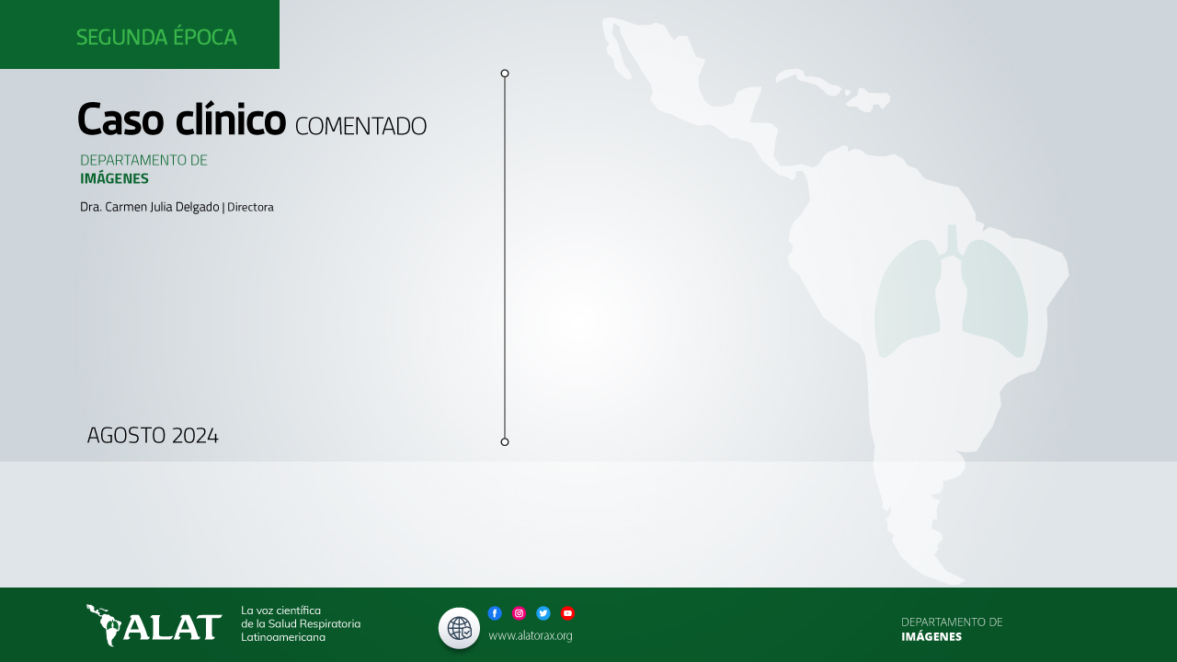



Adenocarcinoma mucinoso invasivo de pulmón
Dr. Oscar Cáceres Orellano
CIMAC • Argentina
Dra. Maira Orozco
CIMAC- Clínica el Castaño • Argentina
Dr. Miguel Quiroga Barragán
Bio Salud • Argentina
Dr. Oscar Orellano
Jefe de servicio CIMAC y Clínica el Castaño • Argentina
[QR DE CASOS DEL DEPARTAMENTO]

Slide 2

Historia clínica
Masculino, 65 años de edad
Oriundo de zona rural
De profesión administrativa
No tabaquista
Motivo de consulta: tos seca, sin disnea, con pérdida de peso de 5kg en los últimos 2 meses
Examen físico: crépitos bibasales. Sat 02 97 % aa
Laboratorio normal
Rx de tórax extramuros : opacidades alveolares bilaterales
Se realizó tratamiento antibiótico sin respuesta, el paciente continúa con tos + aparición de disnea Grado II, por lo que se solicita TC de tórax sin contraste endovenoso

Slide 3
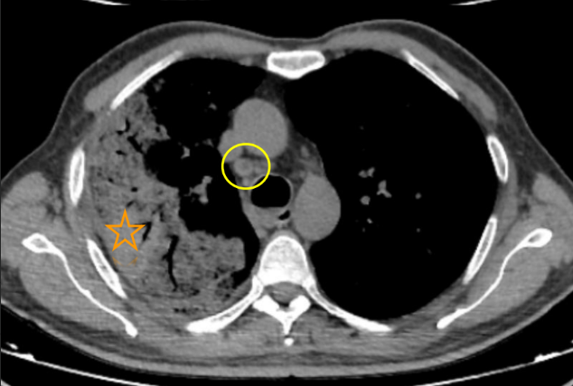
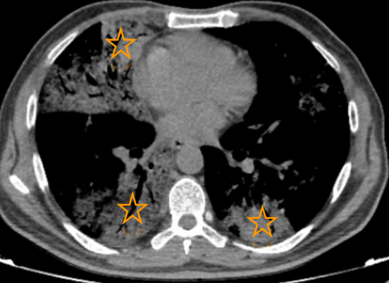
Imágenes del caso
Figura 1.
TC de tórax sin contraste. Ventana mediastinal. Cortes axiales.
asimetría con menor volumen del pulmón derecho
ganglios linfáticos mediastinales (círculos)
consolidaciones alveolares bilobares con broncograma aéreo (estrellas)
Figura 2.
TC de tórax sin contraste. Ventana mediastinal. Cortes axiales.
consolidaciones alveolares bilobares con broncograma aéreo (estrellas)
ausencia de derrame pleural

Slide 4

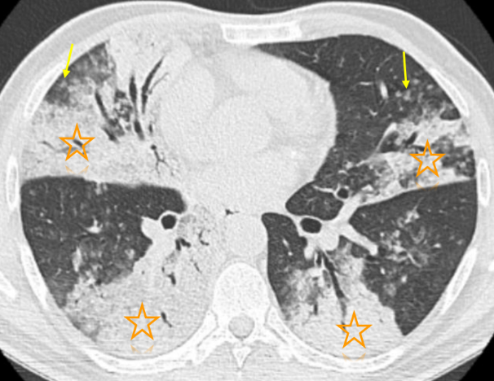
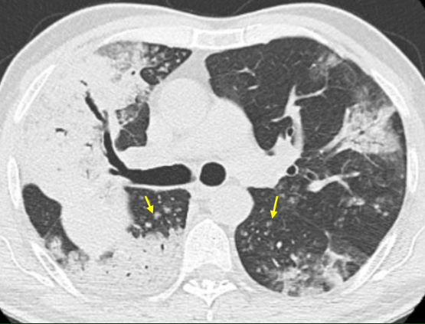
Figura 3.
TC de tórax sin contraste.Ventana de parénquima pulmonar. Cortes axiales.
múltiples parches consolidativos con halo de vidrio esmerilado y presencia de broncograma aéreo (estrellas), con compromiso de todos los lóbulos pulmonares a predominio del pulmón derecho
nódulos centrolobulillares (flechas)
Figura 4.
TC de tórax sin contraste.Ventana de parénquima pulmonar. Cortes axiales.
nódulos centrolobulillares (flechas)

Slide 5
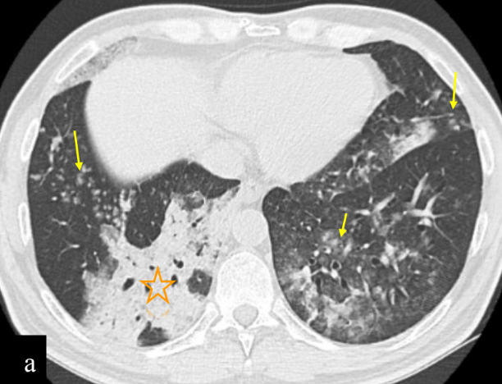
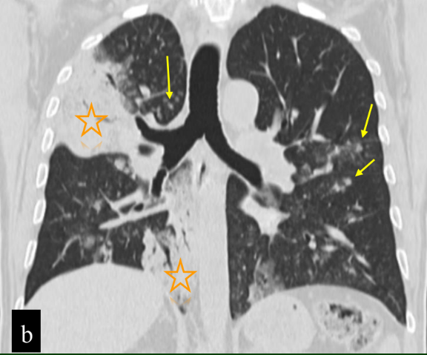
Figura 5.
TC de tórax sin contraste. Ventana de parénquima pulmonar. a. Corte axial. b. Corte coronal.
múltiples parches consolidativos con halo en vidrio esmerilado y presencia de broncograma aéreo, con compromiso de todos los lóbulos pulmonares a predominio del pulmón derecho (estrellas)
nódulos centrolobulillares (flechas)
ausencia de derrame pleural

Slide 6
Diagnósticos diferenciales de consolidaciones pulmonares multifocales
Neumonía infecciosa (micobacterias)
Neumonía organizativa
Hemorragia alveolar
Adenocarcinoma multifocal → se decide biopsia percutánea guiada por TC

Slide 7
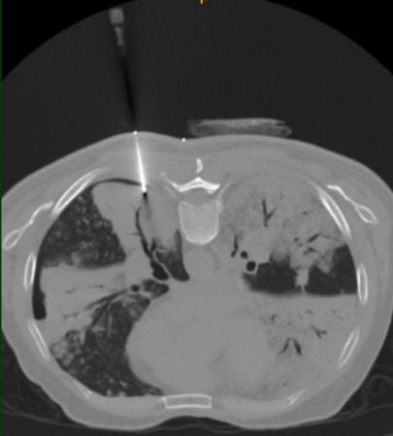
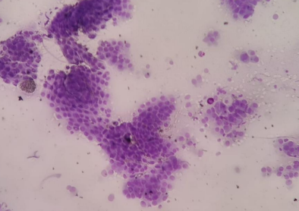
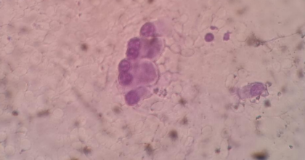
Adenocarcinoma mucinoso invasivo de pulmón (IMA)
El IMA es un subtipo histológico de adenocarcinoma
Representa aproximadamente del 2 al 10% de los adenocarcinomas de pulmón
Se clasificaba anteriormente como BAC mucinoso (Carcinoma broncoalveolar)
La epidemiología es similar al resto de los adenocarcinomas
Tiene una tasa de incidencia baja, una falta de manifestaciones clínicas específicas y un pronóstico poco claro
Por imágenes se presenta con consolidaciones multifocales.
Se asocia frecuentemente a mutaciones KRAS, mientras que las mutaciones EGFR son raras. La expresión de PDL es muy baja
La biopsia percutánea es muy útil para el diagnóstico, aunque la resección quirúrgica es el método más efectivo
Figura 7.
Biopsia percutánea de pulmón guiada por TC
Citología con características de adenocarcinoma mucinoso invasivo de pulmón (confirmado por histología e inmunohistoquímica)

Slide 8
Discusión
El adenocarcinoma mucinoso invasivo de pulmón es un subtipo de adenocarcinoma de baja incidencia
Presenta síntomas poco específicos e imágenes que simulan una neumonía multifocal
Por lo tanto sospecharlo y plantearlo como diagnóstico diferencial ante consolidaciones multifocales que no responden al tratamiento antibiótico
Puntos claves
La biopsia percutánea es útil para llegar al diagnóstico
Siempre tener en cuenta el IMA a la hora de evaluar una lesión pulmonar multifocal que no resuelve con el tratamiento ATB

Slide 9
Bibliografía
Travis WD, Brambilla E, Noguchi M, Nicholson AG, Geisinger KR, Yatabe Y, et al. (2011) International association for the study of lung cancer/american thoracic society/european respiratory society international multidisciplinary classification of lung adenocarcinoma. J Thorac Oncol. 6(2):244-85. (PMID: 21252716).
Cabrera Charleston M, Lizarraga Madrigal D, Khan A, Eapen G, Grosu H. Mucinous Adenocarcinoma of the Lung: A Great Mimicker of Pneumonia. Cureus. 2023 May 22;15(5):e39343. doi: 10.7759/cureus.39343. PMID: 37351238; PMCID: PMC10284440.
Xu L, Li C, Lu H. Invasive mucinous adenocarcinoma of the lung. Transl Cancer Res. 2019 Dec;8(8):2924-2932. doi: 10.21037/tcr.2019.11.02. PMID: 35117050; PMCID: PMC8797341.
Weerakkody Y, Saber M, Glick Y, et al. Invasive mucinous adenocarcinoma of the lung. Reference article, Radiopaedia.org https://doi.org/10.53347/rID-36774.
The revised lung adenocarcinoma classification—an imaging guide. Natasha Gardiner,1 Sanjay Jogai,2 and Adam Wallis corresponding.
Para publicar su caso
El autor somete a consideración su caso siguiendo estas pautas, lo coordina con la dirección del Departamento y su Secretaría: si es aprobado, es publicado en nuestra sección.
No se otorga ningún certificado por su autoría. ALAT se compromete a mantener al menos por dos años su url estable y acceso libre en la sección correspondiente.
Envíe su caso a:
imágenes@alatorax.org
Conflictos de interés
El autor declara no tener ningún conflicto de interés con la publicación de este caso clínico comentado.
Las imágenes incluidas no pueden ser identificadas ni asociadas a ningún caso real y su uso está terminantemente prohibido sin expresa autorización del autor.

Slide 10


